Slide 1
Интерактивные игры «Формирование здорового образа жизни у детей старшего дошкольного возраста с нарушением опорно-двигательного аппарата»
Автономная некоммерческая организация дошкольного образования
«Планета детства «Лада»
ДС №201 «Волшебница»

Slide 2
Интерактивная игра «Корзинка здоровья»
Задачи:
1.Развивать умение самостоятельно выбирать продукты, полезные для костей человека. Воспитывать ценностное отношение к своему здоровью (образовательная область "Физическое развитие").
2.Формировать готовность к совместной деятельности со сверстниками, развивать положительную самооценку, самоконтроль (образовательная область "Социально-коммуникативное развитие").
3.Развивать речевую активность, обогащать словарь детей (образовательная область "Речевое развитие") .
4.Развивать познавательную активность (образовательная область "Познавательное развитие").
Способ выполнения: индивидуально-поочерёдный, парами.

Slide 3
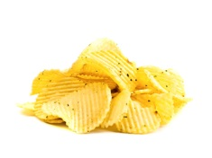
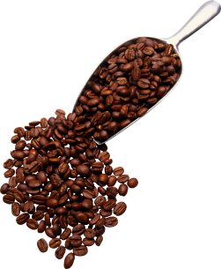
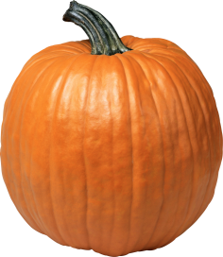
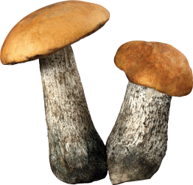
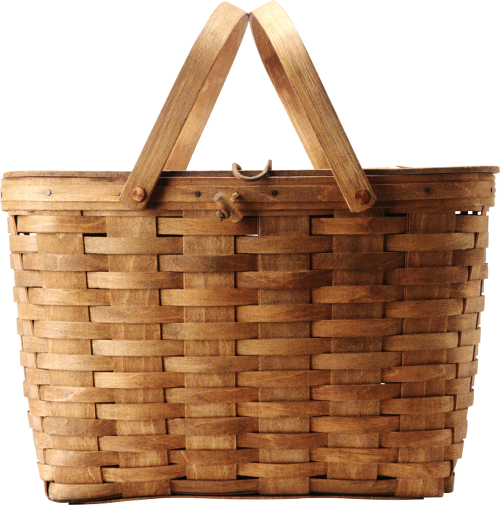
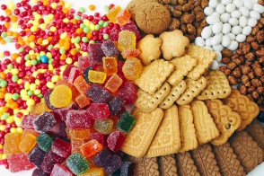
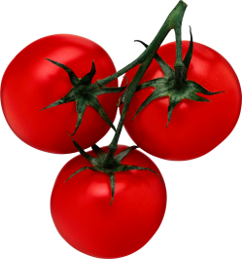
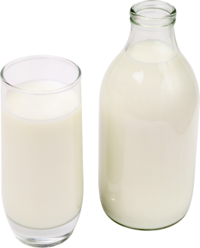
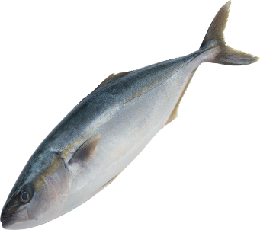
«Корзинка здоровья»
кости

Slide 4
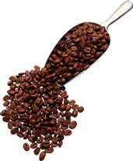
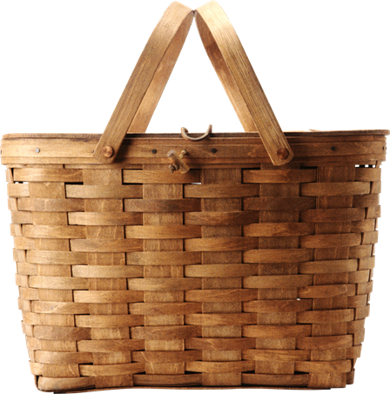
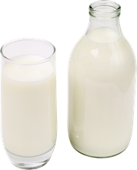
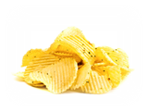
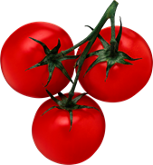
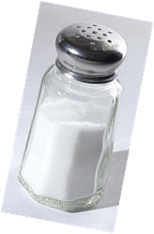
Проверь себя

